Slide 1
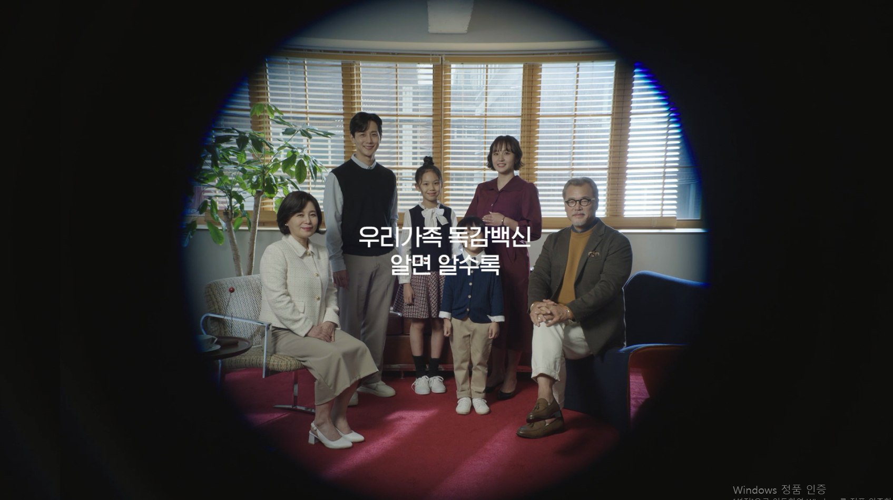
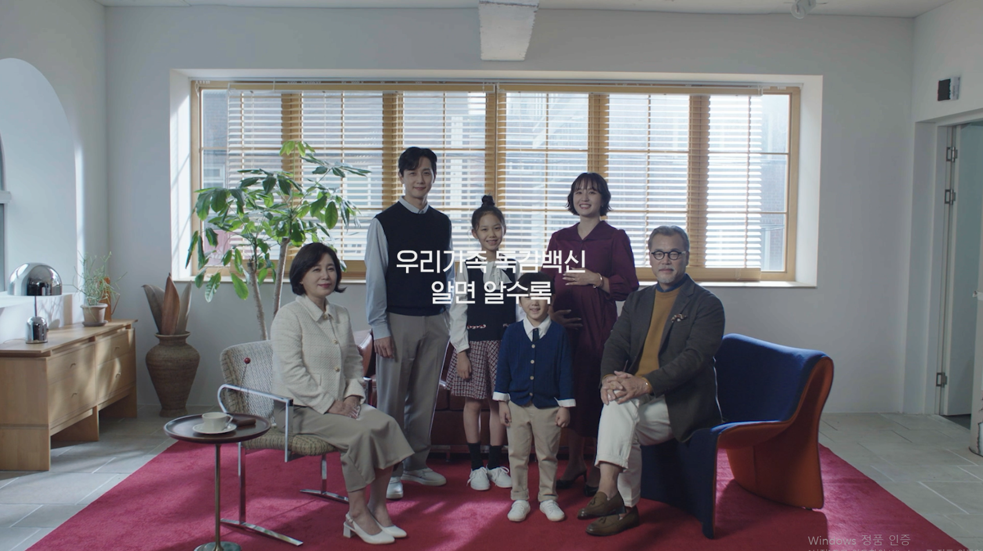
A안 엔드컷
B안 엔드컷
A와 B의 엔드컷의 할아버지와, 임산부의 간격이 다릅니다
A안은 넓고, B안은 좁아요.
B안을 기준으로 수정을 해야 될 것 같고
B안이 간격이 좁기 때문에 배위에 올린 손을 지우고,
할아버지의 등뒤로 팔꿈치부터 연장해서 팔을 내린 것처럼 숨기고, 배를 집어 넣으면
2D에서 어색하지 않게 수정이 가능할 듯 합니다

